Slide 1
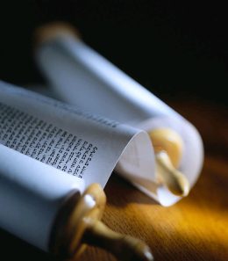
Kolosse
dr. Raymond R. Hausoul

Slide 2
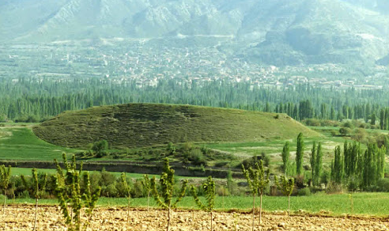
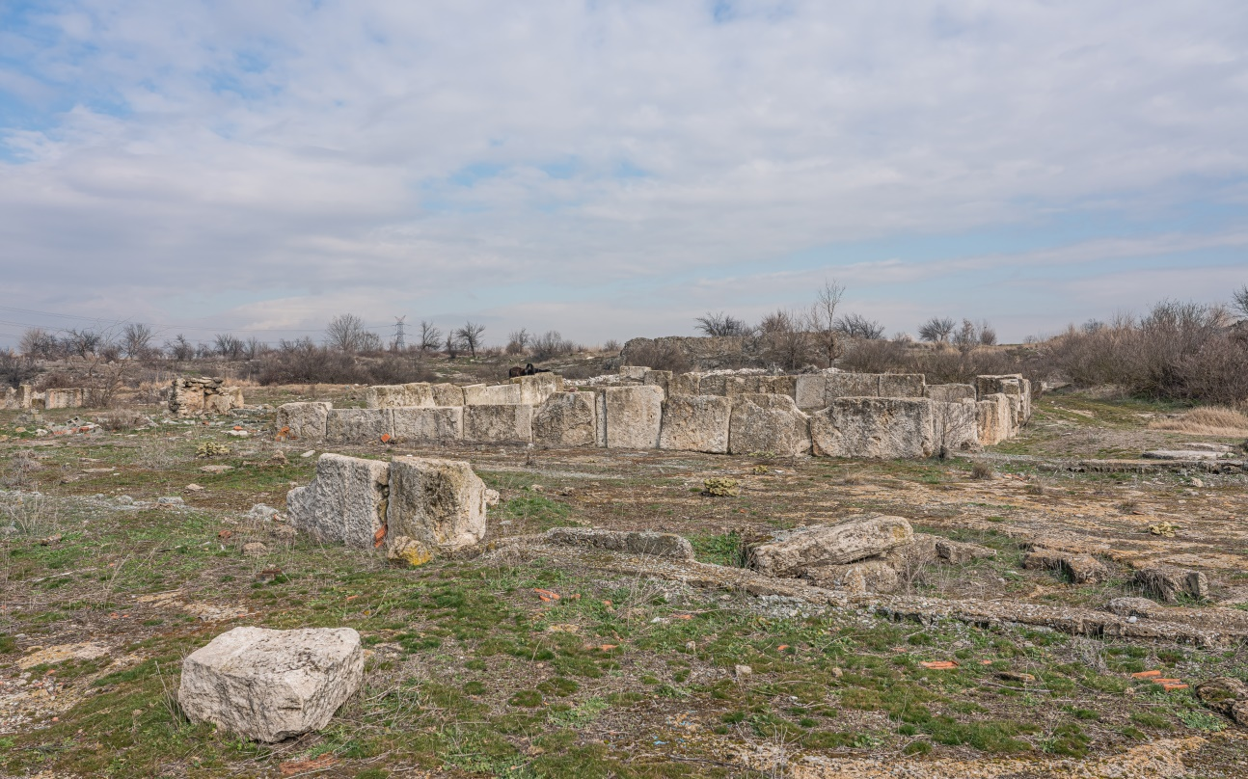
Kolosse vandaag

Slide 3
Opbouw van Kolosse
A – Geadresseerden en groet (1:1-2)
B – Dank en voorbede (1:3-14)
C – Jezus Christus is alles (1:15-23)
D – Paulus’ bediening (1:24-2:5)
E – Leef in Christus! (2:6-23)
E’ – Levend met Christus (3:1-7)
D’ – Wandel in wijsheid (3:8-16)
C’ – Leven in Christus (3:17-4:1)
B’ – Gebed en voorbede (4:2-6)
A’ – Zekerheid over Gods wil (4:7-18)

Slide 4
Zij houden van elkaar en falen nooit om weduwen te helpen. Zij redden zelfs de wezen van wie hen kwaad willen doen. Als ze iets ontvangen, dan delen ze dat vriendelijk en vrijmoedig met wie niets heeft. Als ze een vreemdeling tegenkomen, nemen ze hem mee naar huis en zijn ze dankbaar voor deze persoon alsof het om een familielid zou gaan. Ze zien elkaar niet als broers in de biologische zin; met ‘broer’ doelen zij op hun gemeenschappelijke relatie door Gods Geest.

Slide 5
Hij is het beeld van de onzichtbare God, de eerstgeborene van de hele schepping, want in Hem zijn alle dingen geschapen in de hemelen en op de aarde, de zichtbare en de onzichtbare, hetzij tronen, hetzij heerschappijen, hetzij overheden, hetzij machten: alle dingen zijn door Hem en tot Hem geschapen. En Hij is voor alle dingen en alle dingen bestaan samen in Hem.
En Hij is het hoofd van het lichaam, de gemeente, Hij die het begin is, de eerstgeborene uit de doden, opdat Hij in alle dingen de eerste plaats zou innemen. Want het behaagde de hele Volheid in Hem te wonen en door Hem alle dingen tot zichzelf te verzoenen, na vrede gemaakt te hebben door het bloed van zijn kruis, door Hem, hetzij de dingen op de aarde, hetzij de dingen in de hemelen.
– Kolosse 1:15-20

Slide 6
Paulus’ hymne over Christus
Hij is Gods beeld (Ko1:15a)
De Eerstgeborene van de hele schepping (1:15b)
Door wie en voor wie alles is geschapen (1:16)
De Eeuwige en Hoogste in alles (1:17)
Het Hoofd van de gemeente (1:18a)
De Oorsprong, de Eerstgeborene uit de doden (1:18b)
Waarin de hele volheid Gods woont (1:19)
Die alles met God verzoende (1:20a)
Door de vrede door zijn bloed aan het kruis (1:20b).

Slide 7
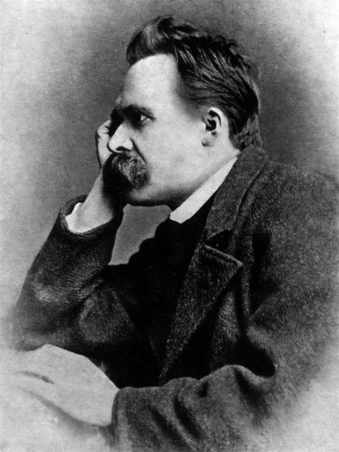
Hoorden jullie ooit van de dolle mens? Op een klaarlichte voormiddag stak hij een lantaarn aan, ging op de markt staan en riep onophoudelijk: ‘Ik zoek God! Ik zoek God!’. Dat zorgde voor groot gelach bij velen aanwezigen die niet in God geloofden. … Ze riepen en lachten door elkaar. De dolle mens sprong plotseling midden in hun groep. Hij doorboorde hen met zijn blikken: ‘Waar God is?’, riep hij. ‘Dat zal ik jullie zeggen! Wij hebben hem gedood, jullie en ik! Wij zijn allemaal zijn moordenaars! ... Dwalen we niet door een oneindig niets? Blaast de lege ruimte ons niet toe? Komt er niet voortdurend nacht en nog meer nacht? Moeten de lantarens niet in de voormiddag worden aangemaakt? Horen wij het gedruis van de doodgravers nog die God begroeven? Ruiken wij nog de goddelijke ontbinding? Ook goden raken in ontbinding! God is dood! God blijft dood! En wij hebben hem gedood!
Friedrich Nietzsche
(1844–1900)

